Slide 1

CSS BASIC

Slide 2
https://github.com/ryanfoxee

Slide 3
Metode Penulisan CSS
Inline
Menginput kode CSS langsung ke dalam tag HTML menggunakan atribut style.
Internal / Embedded
Memisahkan kode CSS dari tag HTML namun masih satu halaman HTML. Menggunakan tag <style> dan menginputkannya diantara tag <head> </head>.
External
Memisahkan kode CSS kedalam file tersendiri yang terpisah sepenuhnya dari halaman HTML. Menghubungkannya menggunakan tag <link> dan menginputkannya diantara tag <head> </head>.

Slide 4
Jenis-jenis Selector
Universal
Hanya ada satu di dalam CSS, ditandai dengan tanda “*”. Bertujuan untuk mencari semua tag yang ada.
Tag / Element
Selector yang nilainya merupakan tag HTML itu sendiri. Setiap tag HTML dapat digunakan sebagai selector.
ID
Selector yang menggunakan tanda “#”, digunakan sebagai penanda untuk mencari tag yang dituju, id harus unik dan tidak boleh sama.
Class
Selector yang menggunakan tanda “.”, sebuah nama class dapat dimiliki oleh lebih dari 1 tag dan dalam sebuag tag dapat memiliki lebih dari 1 class.

Slide 5
Colors
Pewarnaan dalam CSS bisa dituliskan dengan Nama Warna, RGB, HEX, HSL.
DodgerBlue
rgb(30,144,255)
#1e90ff
hsl(210,100%,56%)

Slide 6
Colors
color
memberikan warna pada sebuah elemen.
background-color
memberikan warna background pada sebuah elemen.
border
memberikan warna border pada sebuah elemen.

Slide 7
Background
background-color
mengatur warna background pada sebuah elemen.
background-image
mengatur gambar yang akan digunakan untuk background.
background-repeat
mengatur jenis perulangan yang akan diberikan pada background.
background-position
mengatur posisi background.

Slide 8
Background
background-attachment
menentukan background apakah fixed atau scroll.

Slide 9
background-repeat
repeat
repeat-x
repeat-y
no-repeat

Slide 10
background-position
top left
top right
top center
center left
center right
center center
bottom left
bottom right
bottom center

Slide 11
background-attachment
fixed
scroll

Slide 12
Font Styling
font-family
mengatur jenis font yang akan digunakan.
font-size
mengatur ukuran font.
font-weight
mengatur ketebalan font.
font-variant
mengubah font menjadi small caps.

Slide 13
Font Styling
font-style
mengatur gaya yang akan diberikan pada font.
line-height
mengatur spasi antar baris.

Slide 14
font-family
nama font
generic family

Slide 15
font-size
px
%
em

Slide 16
font-weight
lighter
normal
100-900
bold
bolder

Slide 17
font-variant
normal
smallcaps

Slide 18
font-style
normal
italic
oblique

Slide 19
line-height
normal
px
em

Slide 20
Text Styling
text-align
mengatur format paragraf.
text-indent
mengatur indentasi paragraf.
text-decoration
memberi dekorasi pada teks.
text-transform
mengubah jenis huruf.

Slide 21
Text Styling
letter-spacing
mengatur spasi antar huruf.
word-spacing
mengatur spasi antar kata.
text-shadow
memberi bayangan pada teks.

Slide 22
text-align
left
right
center
justify

Slide 23
text-indent
px
%

Slide 24
text-decoration
none
underline
overline
line-through

Slide 25
text-transform
none
lowercase
uppercase
capitalize

Slide 26
letter-spacing & word-spacing
normal
px

Slide 27
text-shadow
px
colorname

Slide 28
Pseudo Class Selector
“selector css semu yang digunakan
untuk mengakses bagian tertentu dalam
HTML yang ‘tidak terlihat’ atau bagian
yang tidak bisa diakses dengan selector
biasa.”

Slide 29
Pseudo Class (link/hyperlink)
:link
style default link.
:hover
style ketika kursor berada diatas link.
:active
style ketika link di klik.
:visited
style ketika link sudah pernah dikunjungi.

Slide 30
Pseudo Class (urutan elemen)
:first-child
elemen pertama dari sebuah parent.
:last-child
elemen terakhir dari sebuah parent.
:nth-child
elemen ke-n dari sebuah parent.
-ke n
-kelipatan
-kelipatan (-/+)
-genap (even) ganjil (odd)

Slide 31
Pseudo Class (posisi elemen)
:first-of-type
elemen pertama dari sebuah tag.
:last-of-type
elemen terakhir dari sebuah tag.

Slide 32
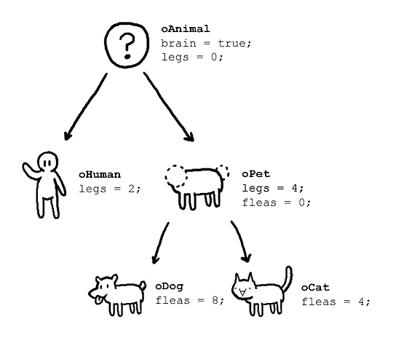
Inheritance
“konsep dimana sebuah parent
dapat ‘menurunkan’ property
yang dimilikinya kepada child-nya”

Slide 33
Inheritance
inherit
initial
unset

Slide 34
color
font
letter-spacing
line-height
list-style
text-align
text-indent
text-transform
visibility
white-space

Slide 35
Specificity
“setiap selector dalam css
memiliki berat yang berbeda. Berat
tersebut yang akan menentukan
seberapa spesifik sebuah elemen
dapat dipilih oleh selector.”

Slide 36
#id lebih spesifik ketimbang .class
.class lebih spesifik ketimbang <tag>
.spesifik lebih spesifik dari <p>

Slide 37
inline id class element
0 0 0 0

Slide 38
Tips
buat elemen yang di inginkan
agar menjadi lebih spesifik
tambahkan beban pada elemen
tersebut agar semakin berat

